Slide 1
美股 ETF 週報 — Friday topic preview
20260713 期 · 涵蓋 2026-07-07 ~ 2026-07-10
v0 估算數據 · yfinance 代理封鎖 · Mon-Thu close (4 trading days) · Monday 重抓含週五 close
UBOT
UCO
AIQ
+8.60%
-6.40%
+5.40%
AI 機器人 2x · 最強反彈
原油 2x · Hormuz 解除急殺
AI 主題 ETF · 領漲大盤
2026-07-10 · 國泰證券法人債券業務部 · 法人業務二處 · Friday topic preview
1 / 9

Slide 2
01
反轉訊號 · Reversal
2026-07-10 · 國泰證券法人債券業務部 · 法人業務二處 · Friday topic preview

Slide 3
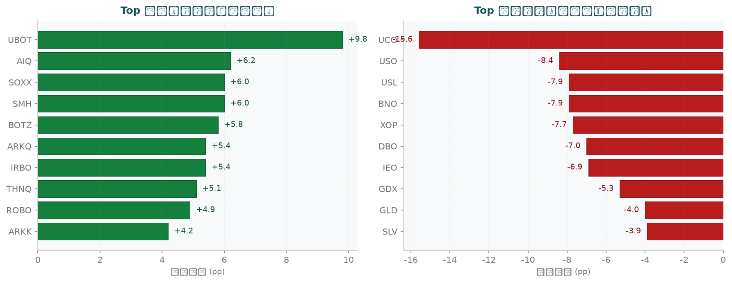
反轉訊號
本週 partial vs 上週、Top 10 反彈（綠）+ Top 10 反向下殺（紅）
最強反彈：UBOT +9.8 pp（本週 +8.60% / 上週 -1.20%） | 最猛下殺：UCO -15.6 pp（本週 -6.40% / 上週 +9.20%）
2026-07-10 · 國泰證券法人債券業務部 · 法人業務二處 · Friday topic preview
3 / 9

Slide 4
主議題候選 · Top 3
敘事最強、優先選為主議題
主A｜AI 晶片超級週期再燃 — TSMC 財報前夕 + Meta 自研晶片
核心：SMH +4.80% · SOXX +4.60% · AIQ +5.40% · AMD YTD +150% · 相關 ETF：SMH, SOXX, AIQ, BOTZ, IRBO, ARKQ, THNQ, QQQ
driver：TSMC Q2 財報 Jul 16 (EPS +55% YoY 預期) + Meta AI 晶片 9 月量產 + SK Hynix IPO 7x 超額 · 對台灣機構意義：TSMC 是台廠最熟悉標的，財報週為半導體 ETF 最強催化劑
主B｜能源逆轉 — OPEC+增產 × Hormuz 緩和雙殺油價
核心：UCO -6.40% (前週 +9.20%) · USO -3.40% · XOP -3.20% · WTI $68.55 · 相關 ETF：USO, BNO, UCO, XOP, XLE, IEO, DBO, USL
driver：OPEC+ 8 月再增產 188k bpd + Hormuz 通行量回升 + US-Iran 和談破局但市場消化 · 對台灣機構意義：能源債信用利差直接受油價影響，機構高收益債持倉能源發行人比重高
主C｜黃金大修正 — Fed 鷹派 9-8 分裂 × 避險需求退潮
核心：GLD -1.50% (前週 +2.50%) · GDX -2.10% · 金價 $4,075/oz (ATH -27%) · 相關 ETF：GLD, GDX, SLV, TIP
driver：Fed FOMC 6 月 9-8 鷹派分裂 + Hormuz 風險降溫削減避險需求 + 7 月升息預期升溫 · 對台灣機構意義：黃金修正期法人需審視商品配置比重，TIP/GLD 組合 duration 管理關鍵時點
2026-07-10 · 國泰證券法人債券業務部 · 法人業務二處 · Friday topic preview
4 / 9

Slide 5
補充議題候選 · Top 5
補充視角、選 2 個搭配主議題
補1｜小型股補漲 + 區域銀行反彈
核心：IWM +1.40% · KRE +1.00% · S&P 500 週四 +0.80% · 相關 ETF：IWM, KRE, MDY
driver：Fed 暫停升息預期回升，小型股與銀行股資金成本壓力緩解，輪動補漲 · 對台灣機構意義：大型科技持倉比重過高時的輪動替代視角
補2｜AI 機器人 ETF 加速 — SK Hynix IPO + HBM 需求旺
核心：BOTZ +5.20% · IRBO +5.00% · ROBO +4.40% · SK Hynix IPO 超額 7x · 相關 ETF：BOTZ, ROBO, IRBO, ARKQ, THNQ, UBOT
driver：SK Hynix 美股 IPO 7 倍超額認購，顯示 AI 硬體需求持續強勁，機器人 ETF 受惠 · 對台灣機構意義：台灣 AI 供應鏈 ETF 選股參考，ROBO/BOTZ 持倉台廠比重分析
補3｜Fed 分裂下債券 ETF 重新定位
核心：TLT -0.90% · IEF -0.50% · AGG -0.40% · 7 月升息概率 25.1% · 相關 ETF：TLT, IEF, AGG, LQD, HYG, TIP
driver：Fed 9-8 鷹派分裂，後續升息不確定性升高，長債持續承壓，信用利差走寬壓力 · 對台灣機構意義：法人債券部門最直接核心議題，利率方向判斷決定組合 duration 策略
補4｜新興市場分化 — 中國 AI vs 巴西弱勢
核心：FXI +1.20% · INDA +0.80% · EEM +0.40% · EWZ -0.60% · 相關 ETF：FXI, EEM, INDA, EWZ, EMB
driver：中國 AI 政策持續推進，印度製造業景氣穩健；巴西受能源出口价格拖累 · 對台灣機構意義：新興市場債 (EMB) 個別國家風險分化，需精細化分析
補5｜通訊/社群媒體 — Meta AI 晶片自研帶動 XLC
核心：XLC +2.10% · Meta +4.00% (本週) · QQQ +3.20% · 相關 ETF：XLC, QQQ, IGV
driver：Meta 宣布 9 月量產自研 AI 晶片，降低對 NVDA 依賴，引發科技股重新定價 · 對台灣機構意義：AI 晶片自研趨勢長線影響 NVDA/TSMC 供應鏈格局，值得長期追蹤
2026-07-10 · 國泰證券法人債券業務部 · 法人業務二處 · Friday topic preview
5 / 9

Slide 6
ETF 矩陣 — AI / 半導體 / Robotics 鏈
一週% 含正負色標、YTD% 含絕對值色標
代號 | 全名 | 一週 % | 上週 % | YTD % | 角色定位
SMH | VanEck 半導體 (含 TSM) | +4.80% | -1.20% | +28.40% | 費城半導體代理人
SOXX | iShares 半導體純美股 | +4.60% | -1.40% | +26.20% | 廣泛半導體
AIQ | Global X AI & Technology | +5.40% | -0.80% | +35.10% | AI 主題寬基
BOTZ | Global X Robotics & AI | +5.20% | -0.60% | +32.00% | 機器人/AI 硬體
IRBO | iShares Robotics & AI | +5.00% | -0.40% | +28.90% | 機器人/AI 多元
ARKQ | ARK Autonomous Tech | +4.80% | -0.60% | +24.60% | 自動化科技
THNQ | ROBO Global AI | +4.60% | -0.50% | +22.80% | AI 純主題
QQQ | Invesco QQQ Trust | +3.20% | -0.20% | +22.40% | 那斯達克 100
2026-07-10 · 國泰證券法人債券業務部 · 法人業務二處 · Friday topic preview
6 / 9

Slide 7
ETF 矩陣 — 能源 / 商品 反轉鏈
一週% 含正負色標、YTD% 含絕對值色標
代號 | 全名 | 一週 % | 上週 % | YTD % | 角色定位
UCO | ProShares 原油 2x 槓桿 | -6.40% | +9.20% | -20.50% | 極端反轉訊號
USO | United States Oil Fund | -3.40% | +5.00% | -10.20% | WTI 原油現貨
BNO | United States Brent Oil | -3.10% | +4.80% | -8.60% | Brent 原油
XOP | SPDR Oil & Gas E&P | -3.20% | +4.50% | -12.40% | 油氣上游
XLE | Energy Select SPDR | -2.80% | +3.80% | -8.10% | 能源類股
GDX | VanEck 黃金礦業 | -2.10% | +3.20% | -15.20% | 黃金礦業
GLD | SPDR Gold Shares | -1.50% | +2.50% | -21.30% | 黃金實體
SLV | iShares Silver Trust | -1.80% | +2.10% | -18.50% | 白銀
2026-07-10 · 國泰證券法人債券業務部 · 法人業務二處 · Friday topic preview
7 / 9

Slide 8
Macro 事件 + A 級 research
本週主要 catalyst
📌 Macro 事件本週
📚 A 級 research（本週）
• 2026-07-05 OPEC+ 宣布 8 月再增產 188,000 bpd，連續三月增產，原油供給壓力升
• 2026-07-05 US-Iran 日內瓦和談突然中止，Hormuz 局勢再緊但市場反應溫和
• 2026-07-07 Meta 宣布自研 AI 晶片 9 月量產，科技/AI ETF 帶動本週大盤上漲 (Meta +4%)
• 2026-07-09 TSMC Q2 財報前夕 (Jul 16)，EPS +55% YoY 預期，半導體 ETF 強勢提前佈局
• Fed FOMC 6 月會議紀錄 9-8 分裂傾鷹，7 月維持利率 74.9%，後續升息預期升溫
• 黃金修正持續：$4,075/oz (ATH $5,600 以來 -27%)，J.P. Morgan 仍預測 Q4 達 $6,000/oz
(本週無重要 A 級 research、或 yfinance scan 未觸發)
2026-07-10 · 國泰證券法人債券業務部 · 法人業務二處 · Friday topic preview
8 / 9

Slide 9
Monday 20260713 待決策
週一早上接續、預估 2-2.5 hr 全套完成
1
議題組合確認：1 主（主A/B/C 選一）+ 2 補充（補1-5 選二）
2
重抓 yfinance 含週五 close (5 trading days 完整週) —— 本次代理封鎖，週一優先
3
NLM saturation Round 1+ 加 Codex Gate 3 平行驗證
4
寫 reading_map.md + 底稿.md (UWS 12 章節)
5
build docx + lint_ryan_feedback 12 規則
6
NLM Studio Path A + B + Codex Path C
7
Codex audit + persona pre-screen
8
quality_report A++ 簽核
2026-07-10 · 國泰證券法人債券業務部 · 法人業務二處 · Friday topic preview
9 / 9

